Slide 1


Web GIS 开发者指南
2021年6月8日

Slide 2
CONTENTS
CONTENTS
Web开发基础
1
2
2D开发入门
3D开发入门
3

Slide 3
Web GIS 概述
B/S
Web
GIS
简单来说可以将 WebGIS 拆为 Web + GIS 来分别理解，GIS也就是地理信息系统（科学），主要为采集地理相关数据信息，然后进行处理存储与管理、运算与分析、可视化显示的信息技术。

Slide 4


主要特性
Web GIS与传统的地理信息系统
相比有其特殊之处，主要表现在以下
几个方面：
全球化的服务器应用
真正大众化的GIS
良好的可扩展性
跨平台特性

Slide 5
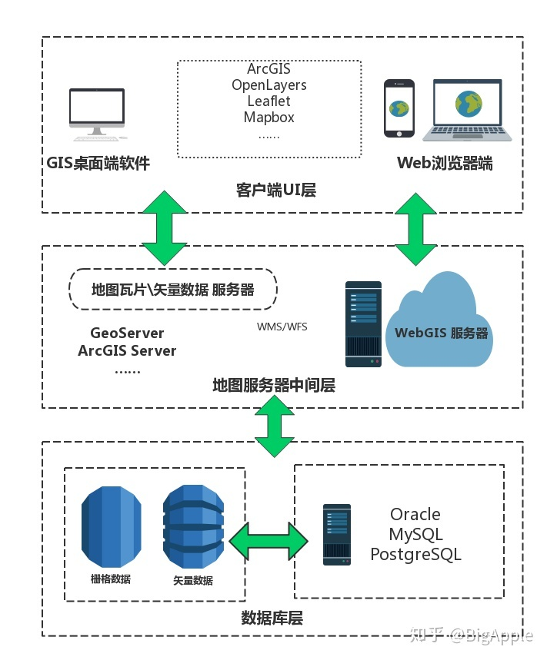
架构组成 三层架构
数据层
栅格数据
矢量数据
地图服务层
OGC标准服务
自定义扩展服务
展示层
桌面端
手机端

Slide 6
技术选型
服务端
收费平台
ArcGIS Server
Supermap iServer
……
开源平台
MapServer
GeoServer
……
网页端
收费平台
ArcGIS Javascript
Supermap Javascript
……
开源平台
Openlayers
Mapbox
Cesium
……
推荐组合
服务端
MapServer
网页端
Mapbox
Cesium
说明
参见用户手册头文件定义部分

Slide 7
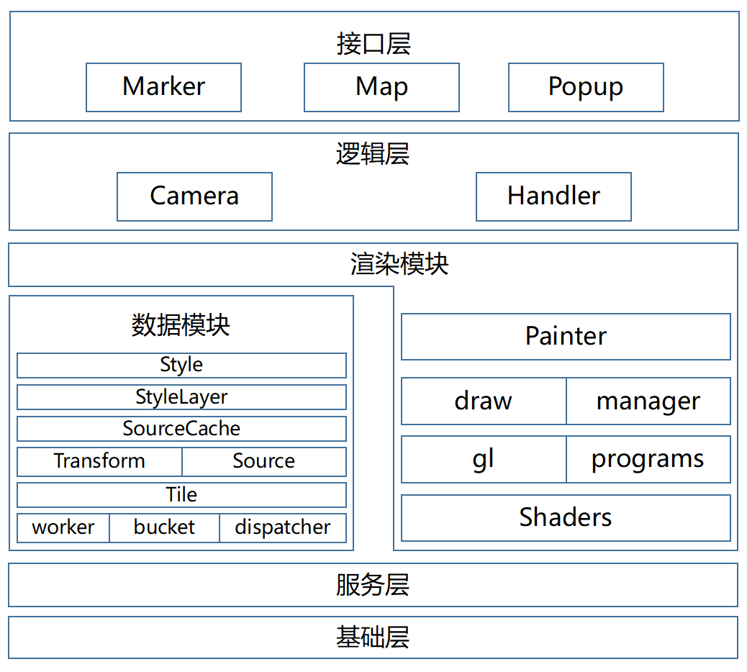
显示层基本架构
基本架构
渲染模块
负责将数据源和样式，生成渲染所需数据
，渲染状态控制、渲染排序等
逻辑层
负责相机的参数控制及事件的分发处理
接口层
负责封装相关SDK接口及部分UI功能

Slide 8
主要模块介绍
数据源
地图
编辑
图层
事件
插件

Slide 9
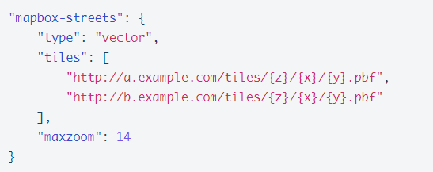
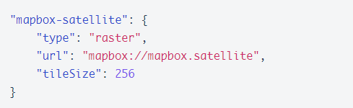
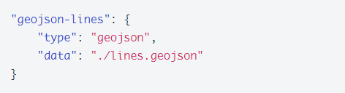
数据源
source
vector
raster
geojson
… …

Slide 10
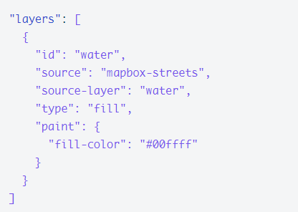
图层
layers
主要包括数据源和渲染风格等信息，如线宽，线颜色，填充风格或布局排版等
layer
type
source
background
layout
raster
paint
fill
line
symbol

Slide 11
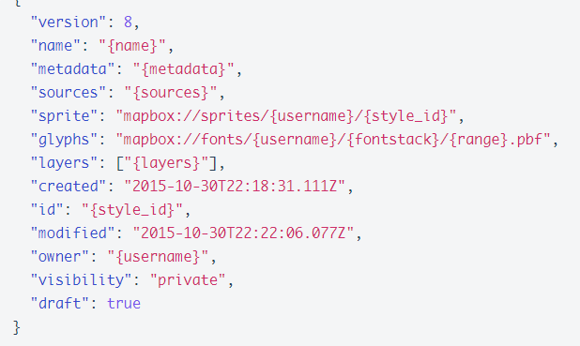
地图
map
用于组织与管理数据及地图风格样式，如版本、名称、图标资源，字体资源、数据源、图层等基本信息
sprite
glyphs
sources
layers
layer
source

Slide 12
事件
Event
Map Event
MapDataEvent
主要是鼠标操作地图事件或手势操作地图事件，比如地图平移、缩放等；
MapMouseEvent
MapTouchEvent
MapWheelEvent
Marker Event
主要是拖动和点击事件；
Popup Event
主要是弹出和关闭事件；

Slide 13
编辑
Editor
Tools
编辑是通过监控地图和图标事件，鼠标事件、键盘事件和编辑动作实现各种地图编辑功能；
分发
Action Event
Map Event
Key Event
分发
Mouse Event
Marker Event
……

Slide 14
插件
Plugins
UI Plugin
显示信息框或提示框的控件；
mapbox-gl-infobox
mapbox-gl-controls
Draw Plugin
支持地图上绘制和编辑功能；
mapbox-gl-draw
echarts-layer

Slide 15
2D快速入门
环境准备
注册许可
本地部署
构建地图
栅格瓦片
矢量瓦片
json数据
marker图标
popup气泡
坐标转换
绘制工具
鼠标事件
实时轨迹及
区域监控应用

Slide 16
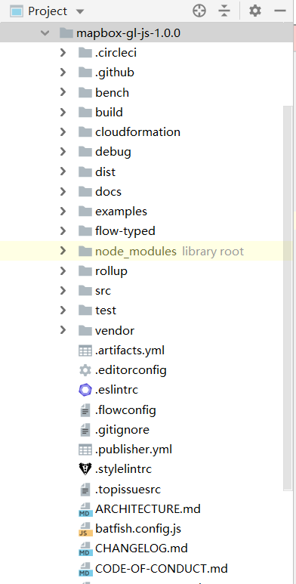
环境准备
MapServer部署或其他GIS服务
配置及安装Nodejs环境
配置VSCode或者WebStorm集成开发软件

Slide 17
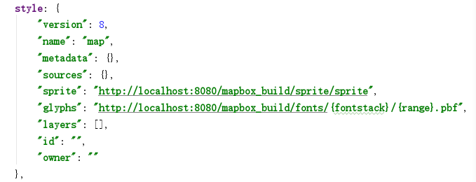
本地部署
mapbox-gl.js,mapbox-gl.css存储本地服务器
Layers,sources图层本地化
sprite图标本地化
glyphs字体本地化

Slide 18
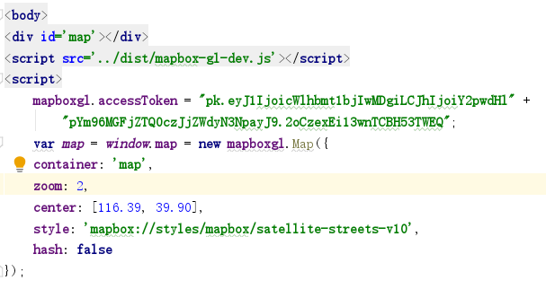
构建地图
添加关联map的div元素
创建map对象
设置style参数

Slide 19
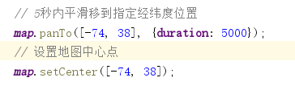
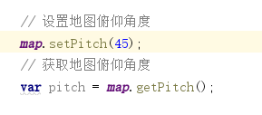
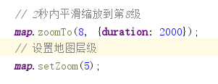
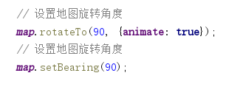
地图操作
地图平移
地图缩放
地图俯仰
地图旋转

Slide 20
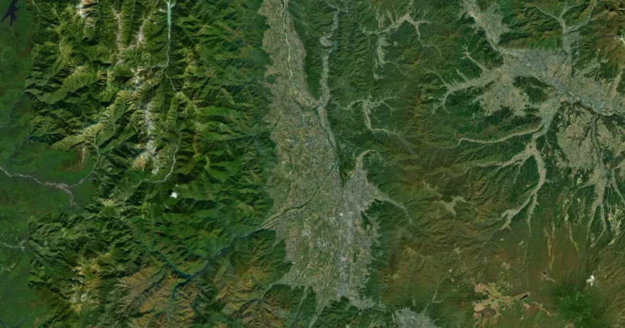
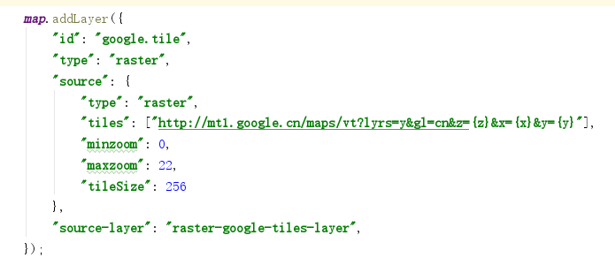
栅格瓦片(X/Y/Z格式)
发布栅格瓦片服务或对接在线瓦片服务
添加栅格瓦片图层

Slide 21
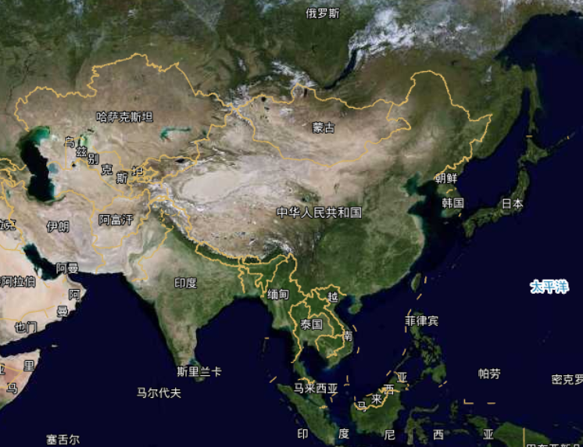
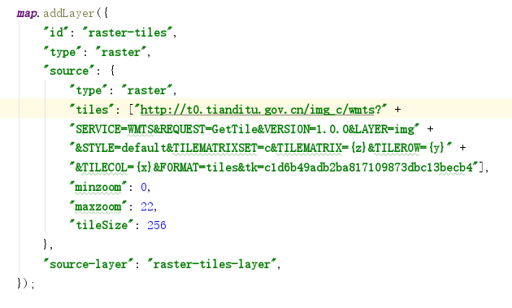
栅格瓦片(WMTS格式)
发布WMTS服务
添加WMTS格式的栅格瓦片图层

Slide 22
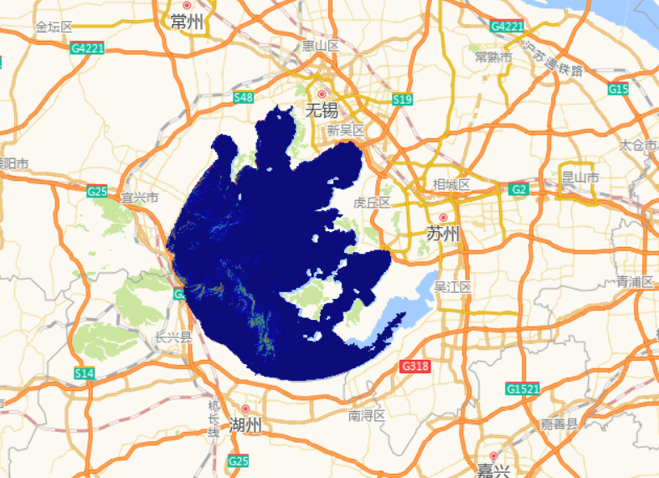
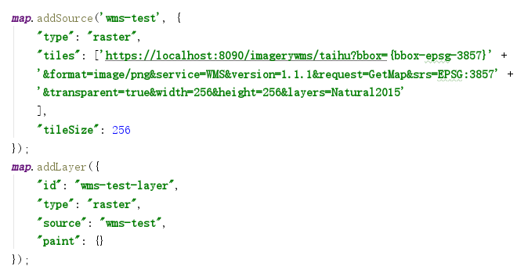
栅格瓦片(WMS格式)
发布WMS服务
添加WMS格式的栅格瓦片图层

Slide 23
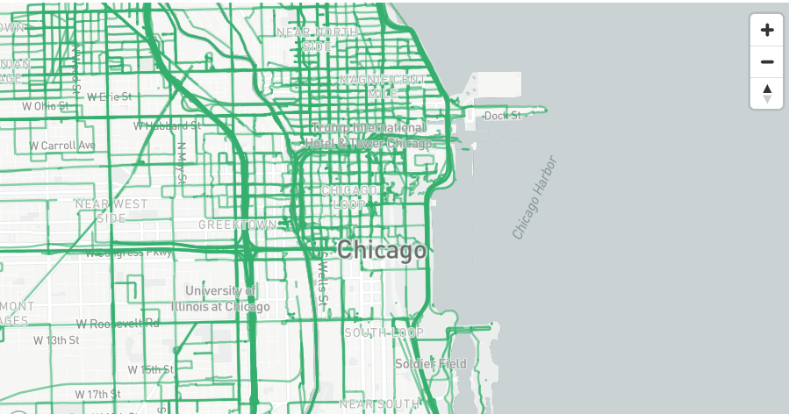
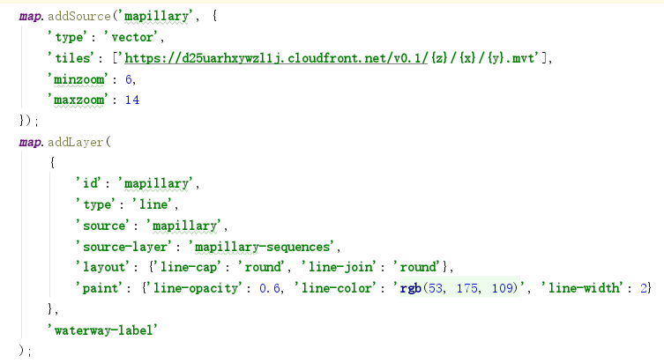
矢量瓦片
添加矢量瓦片数据源
添加数据源关联的图层

Slide 24
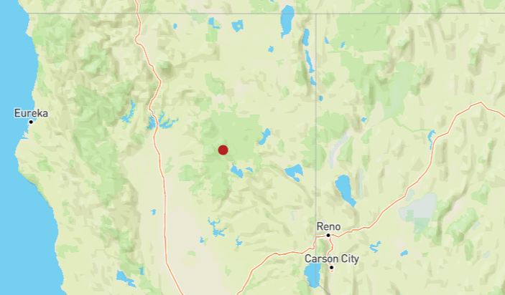
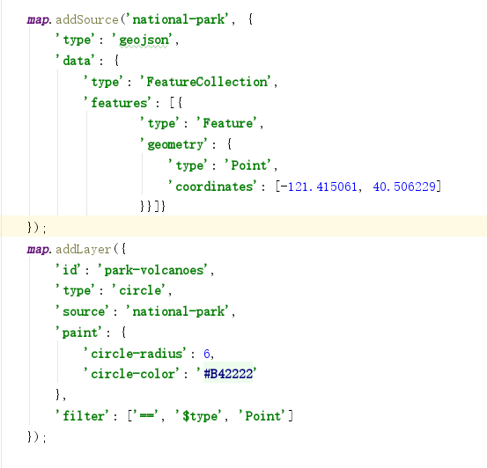
Json数据(点)
添加json数据源
添加json数据图层

Slide 25
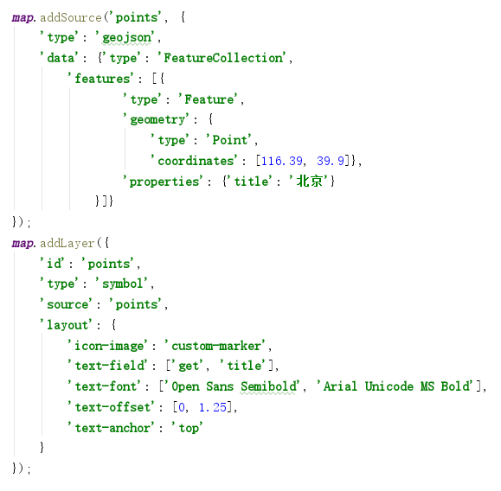
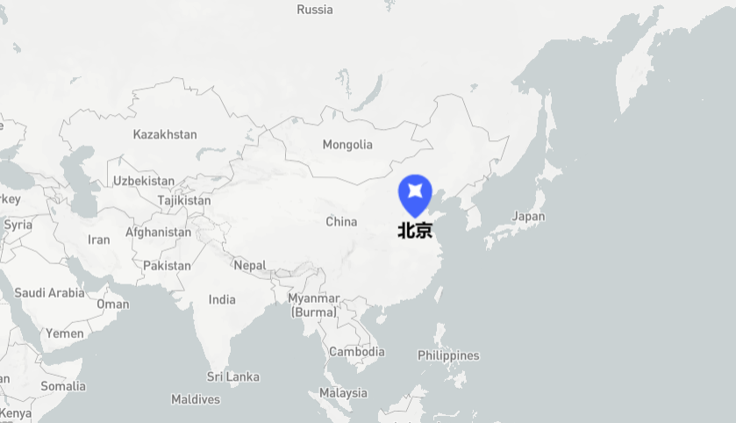
Json数据(文字)

Slide 26
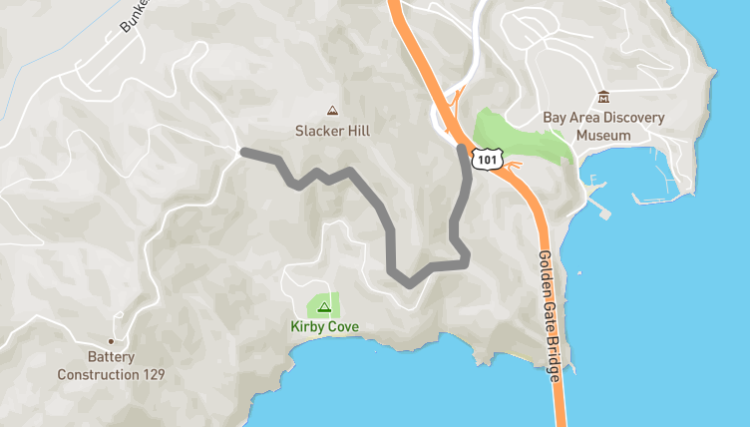
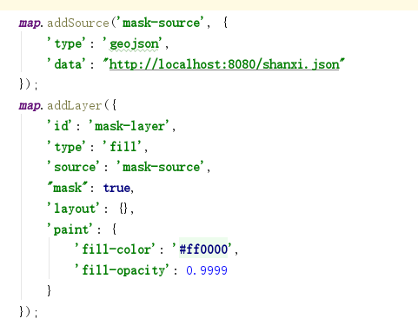
Json数据(线)
发布json数据服务
添加json数据源
添加json数据图层

Slide 27
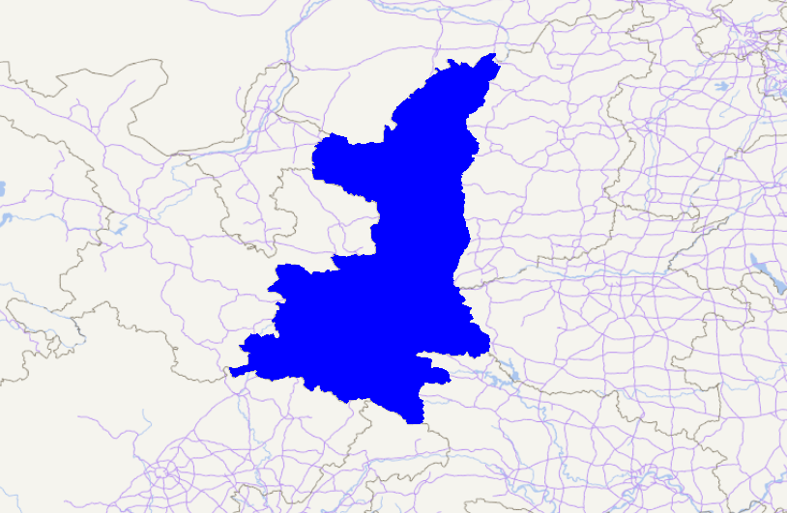
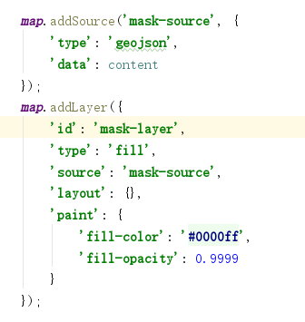
Json数据(面)
发布json数据服务
添加json数据源
添加json数据图层

Slide 28
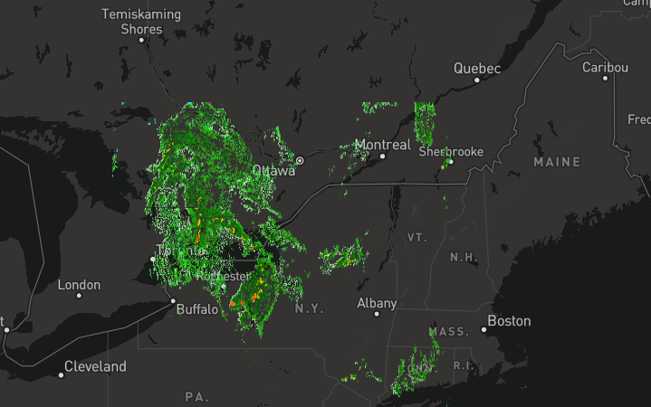
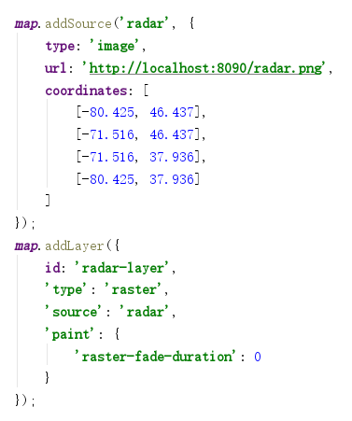
Image图片
添加Image数据源
添加raster影像图层

Slide 29
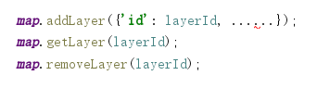
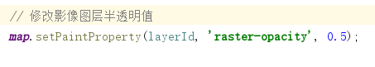
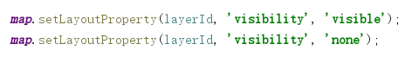
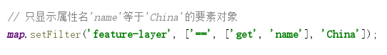
图层操作
图层添加、删除和获取
图层布局风格(可见性)
修改图层渲染风格(半透明值)
修改图层过滤表达式

Slide 30
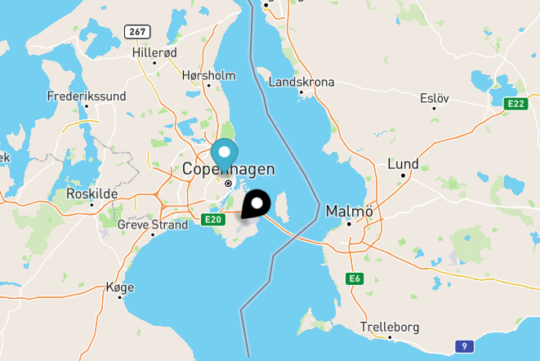
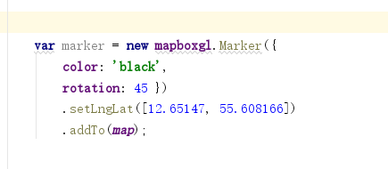
marker图标
创建Marker图标对象
设置图标颜色、坐标和角度
把图标添加到map中

Slide 31

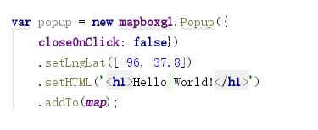
popup气泡
创建Popup气泡对象
设置位置和气泡网页信息
把气泡添加到map中

Slide 32
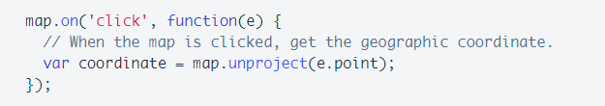
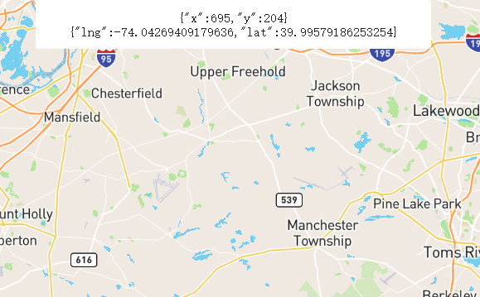
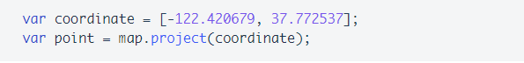
坐标转换
像素坐标转经纬度
经纬度转像素坐标

Slide 33
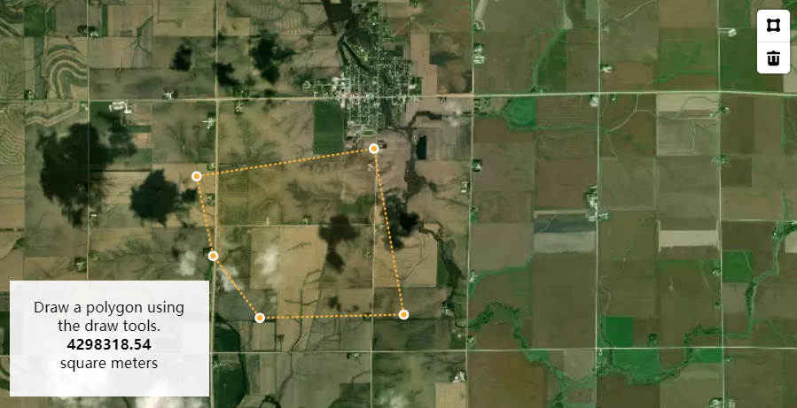
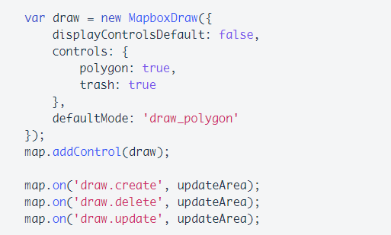
绘制工具
引入mapbox-gl-draw.js插件
创建MapboxDraw对象控件
添加绘制工具事件

Slide 34
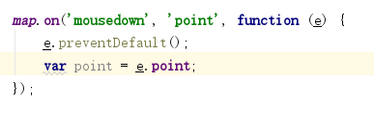
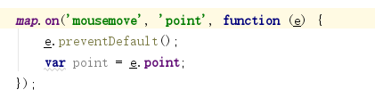
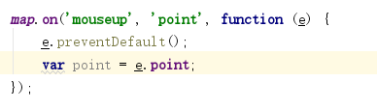
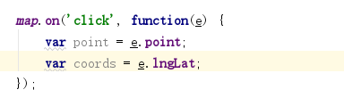
鼠标事件
鼠标按下
鼠标抬起
鼠标移动
鼠标点击

Slide 35
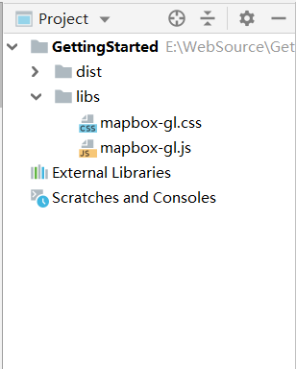
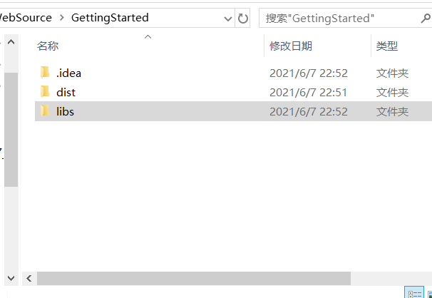
实时轨迹及区域监控应用
创建工程目录
创建GettingStarted工程目录
新建脚本库文件夹libs及源码文件夹dist
拷贝库文件到libs目录

Slide 36
实时轨迹及区域监控应用
创建html页面
<html>
<head>
<meta http-equiv="Content-Type" content="text/html; charset=utf-8" >
<GettingStarted</title>
</head>
<body >
</body>
</html>

Slide 37
实时轨迹及区域监控应用
添加库文件
<html>
<head>
<meta http-equiv="Content-Type" content="text/html; charset=utf-8" >
<GettingStarted</title>
</head>
<body >
<link rel='stylesheet' href='../libs/mapbox-gl.css' />
<script src="../libs/mapbox-gl.js"></script>
</body>
</html>

Slide 38
实时轨迹及区域监控应用
添加承载地图的DIV元素
<html>
<head>
<meta http-equiv="Content-Type" content="text/html; charset=utf-8" >
<GettingStarted</title>
</head>
<body >
<div id="map" style="width:1024px;height:600px;"></div>
……
</body>
</html>

Slide 39
实时轨迹及区域监控应用
创建map对象及初始化相关参数
<body>
……
<script >
var map = new mapboxgl.Map({
container: 'map',
style: {
"version": 8,
"name": “GettingStart-Map",
"metadata": {},
"sources": {},
"sprite": "",
"layers": []
},
});
</script>
</body>

Slide 40
实时轨迹及区域监控应用
添加影像图层到map中
<body>
……
<script >
……
map.on('load', function() {
map.addLayer({
"id": "raster-tiles",
"type": "raster",
"source": {
"type": "raster",
"tiles": ["https://webst01.is.autonavi.com/appmaptile?style=6&x={x}&y={y}&z={z}"],
"tileSize": 256
},
"source-layer": "raster-tiles-layer",
});
});
</script>
</body>

Slide 41


实时轨迹及区域监控应用
在WebStorm中调试运行index.html

Slide 42
实时轨迹及区域监控应用
添加轨迹线数据到map中
<body>
……
<script src="https://d3js.org/d3.v3.min.js" charset="utf-8"></script>
<script >
……
d3.json('https://docs.mapbox.com/mapbox-gl-js/assets/hike.geojson', function (err, data) {
map.addSource('trace', { type: 'geojson', data: data });
map.addLayer({
'id': 'trace',
'type': 'line',
'source': 'trace',
'paint': {'line-color': 'yellow', 'line-opacity': 0.75, 'line-width': 5}
});
}
);
</script>
</body>

Slide 43

实时轨迹及区域监控应用
在WebStorm中轨迹显示如下

Slide 44
实时轨迹及区域监控应用
实现轨迹动态更新显示
d3.json('https://docs.mapbox.com/mapbox-gl-js/assets/hike.geojson', function (err, data) {
var coordinates = data.features[0].geometry.coordinates;
data.features[0].geometry.coordinates = [coordinates[0]];
map.jumpTo({ ‘center’: coordinates[0], ‘zoom’: 14 }); // 定位地图
map.setPitch(30);
var i = 0;
var timer = window.setInterval(function () {
if (i < coordinates.length) {
data.features[0].geometry.coordinates.push(coordinates[i]); // 通过构造点串模拟轨迹
map.getSource(‘trace’).setData(data); // 定时器不断更新轨迹数据
map.panTo(coordinates[i]); // 地图平滑跟踪轨迹移动
i++;
} else {
window.clearInterval(timer);
}
}, 10); // 每10毫秒进行轨迹刷新
}
);

Slide 45

实时轨迹及区域监控应用
在WebStorm中动态轨迹显示如下

Slide 46
实时轨迹及区域监控应用
实现轨迹点显示
d3.json('https://docs.mapbox.com/mapbox-gl-js/assets/hike.geojson', function (err, data) {
var marker = new mapboxgl.Marker({color: ‘#F84C4C’}); // 构造轨迹定位点
var coordinates = data.features[0].geometry.coordinates;
var timer = window.setInterval(function () {
if (i < coordinates.length) {
……
marker.setLngLat(coordinates[i]); // 实时修改点坐标
marker.addTo(map);
……
i++;
} else {
window.clearInterval(timer);
}
}, 10); // 每10毫秒进行轨迹刷新
}
);

Slide 47

实时轨迹及区域监控应用
在WebStorm中轨迹点显示如下

Slide 48
实时轨迹及区域监控应用
添加监控区域
map.addSource('national-park', {
'type': 'geojson',
'data': {
"type": "Feature",
"geometry": {
"type": "Polygon",
"coordinates": [[
[-122.0193262649783, 45.64406140101249], [-122.01379899361575, 45.64559247467318],[-122.01014890875341, 45.6498209369212], [-122.00295302716809, 45.646613167199604], [-122.00764599341937, 45.64216572802786], [-122.01567618011623, 45.639103351553786], [-122.0193262649783, 45.64406140101249]]]}}}); // 监控区域坐标串
map.addLayer({
'id': 'park-boundary',
'type': 'fill',
'source': 'national-park',
'paint': {'fill-color': '#ff0000', 'fill-opacity': 0.4},
'filter': ['==', '$type', 'Polygon']
});

Slide 49

实时轨迹及区域监控应用
在WebStorm中监控区域显示如下

Slide 50
实时轨迹及区域监控应用
添加轨迹点实时区域监控
<script src="https://unpkg.com/@turf/turf@6/turf.min.js"></script>
var points =[……]; // 监控区域坐标点串
var pnt = turf.point(coordinates[i]);
var region = turf.polygon(points);
var isInRegion = turf.booleanPointInPolygon(pnt, region); // 判断轨迹点是否在监控区域内
var tipInfo = "轨迹点不在监控区域内";
if (isInRegion) {
tipInfo = "轨迹点在监控区域内";
map.setPaintProperty(‘park-boundary’, ‘fill-color’, ‘#ff0000’); // 设置监控区域为红色
} else {
map.setPaintProperty(‘park-boundary’, ‘fill-color’, ‘#00ff00’); // 设置监控区域为绿色
}
document.getElementById(‘info’).innerHTML = ‘<br />’ + tipInfo; // 添加文字提示信息

Slide 51

实时轨迹及区域监控应用
在WebStorm中轨迹实时监控显示如下

Slide 52
3D快速入门
环境准备
构建场景
栅格瓦片
Json数据
三维模型
坐标转换
鼠标事件

Slide 53

3D-环境准备
MapServer部署
配置及安装Nodejs环境
配置VSCode或者WebStorm集成开发软件

Slide 54

3D-构建场景
添加关联viewer的div元素
创建viewer对象
设置初始底图参数

Slide 55



3D-栅格瓦片
添加XYZ服务图层
添加WMTS服务图层

Slide 56


3D- Json数据
发布json数据服务
通过json数据创建实体对象

Slide 57


3D-三维模型
发布模型数据服务
创建模型瓦片实体添加到场景

Slide 58




3D-坐标转换
经纬度转世界坐标
世界坐标转经纬度
屏幕坐标转世界坐标
世界坐标转屏幕坐标

Slide 59




3D-鼠标事件
鼠标左键点击
鼠标右键点击
鼠标移动
鼠标双击

Slide 60

谢谢大家！

